Slide 1


Slide 2
GUÍA DE PRESENTACIÓN
-Feria Americana
NOVEDADES EN JUANA BONITA
HOT SALE → 30% OFF en prendas de invierno!
POTENCIANDO RESULTADOS
¡Todos los beneficios para vos!
CATÁLOGO
Lanzamientos, ofertas y oportunidades
PROGRAMAS DE INCENTIVO
Premio TRAÉ A TU AMIGA para vos: Ver catálogo de premios - Premio TRAÉ A TU AMIGA para ella: 2000 puntos/1 batidora/1 licuadora/o 1 multiprocesadora - Premio Continuidad: Set Matero
Premio 8 UNIDADES: 1 Saco - Premio PREVENTA: 1 Polera

Slide 3
POTENCIANDO
RESULTADOS
C 0817

Slide 4


ÚLTIMA CAMPAÑA de la Cruzada de Amigas
Únicamente Campaña 07 y 08

Slide 5

CRUZADA DE AMIGAS

Slide 6

PREMIO PARA LA NUEVA REVENDEDORA

Slide 7

Herramientas de para sumar NUEVAS ALTAS

Slide 8
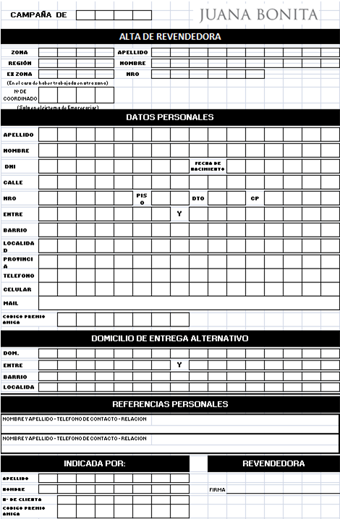


RECORDÁ! Estos pasos para que las 2 ganen!
CÓDIGO PREMIO AMIGA: Es el espacio para completar con el artículo del premio que eligió la nueva alta. Uno de los 3 electros o los puntos, cada premio tiene su nro. de artículo.
Ficha de Alta
INDICADA POR: Es el espacio para completar con los datos de la indicadora, para que a ella le sean asignados los puntos correspondientes por esta nueva alta.

Slide 9

PARA VER EL CATÁLOGO DE PREMIOS
Ingresá en:
www.comunidadjuana.com

Slide 10
TEMPORADA
OTOÑO-INVIERNO
C 0817
¡Bohemian Style y Noche!

Slide 11


Slide 12


Slide 13
OFERTAS
C 0817
IMPERDIBLE! Hasta 30% OFF

Slide 14


Slide 15


Slide 16
NOVEDADES C 0817
LANZAMIENTOS SUBURBAN
Nuevas tendencias masculinas

Slide 17


Slide 18
NOVEDADES C 0817
PROPUESTA MUJER:
-TENDENCIA CLÁSICA Y JUVENIL-

Slide 19


Slide 20


Slide 21
NOVEDADES C 0817
- TALLES GRANDES-

Slide 22


Slide 23
NOVEDADES C 0817
-CALZAS-
¡La prenda más cómoda para todos los estilos!

Slide 24


Slide 25
NOVEDADES C 0817
-CONJUNTOS DEPORTIVOS-

Slide 26


Slide 27
NOVEDADES C 0817
-LENCERÍA-
¡Modelos básicos, teens, reductores y corsetería!

Slide 28




Slide 29


Slide 30
NOVEDADES
C 0817
-NUEVAS ESTAMPAS-

Slide 31


Slide 32
TUS OPORTUNIDADES:
FERIA AMERICANA

Slide 33


Slide 34


Slide 35
¡PROGRAMAS DE INCENTIVO
SÚPER PREMIOS !

Slide 36

PREMIO CONTINUIDAD

Slide 37

PREMIO 8 UNIDADES

Slide 38

PREMIO PREVENTA

Slide 39
Resumen
-Feria Americana
NOVEDADES EN JUANA BONITA
HOT SALE → 30% OFF en prendas de invierno!
POTENCIANDO RESULTADOS
¡Todos los beneficios para vos!
CATÁLOGO
Lanzamientos, ofertas y oportunidades
PROGRAMAS DE INCENTIVO
Premio TRAÉ A TU AMIGA para vos: Ver catálogo de premios - Premio TRAÉ A TU AMIGA para ella: 2000 puntos/1 batidora/1 licuadora/o 1 multiprocesadora - Premio Continuidad: Set Matero
Premio 8 UNIDADES: 1 Saco - Premio PREVENTA: 1 Polera

